Slide 1


ZMIANY
ADR 2025
ADR 2025 od 1.01.2025-30.06.2027
ADR 2023 do 30.06.2025
półroczny okres dostosowawczy
1.01 -30.06.2025 (ADR 2023 lub ADR 2025)
dr n. społ. inż. Maria Nicopulos
Dyrektor EKO SKOLAR
Wiceprezes Stowarzyszenia DGSA
+ 48 602 399 049

Slide 2
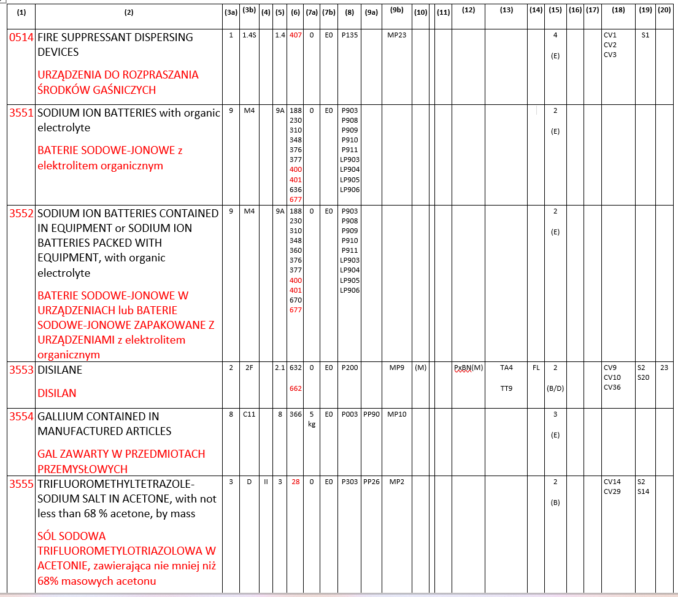

W 2025 roku będziemy mieli 11 nowych pozycji UN

Slide 3
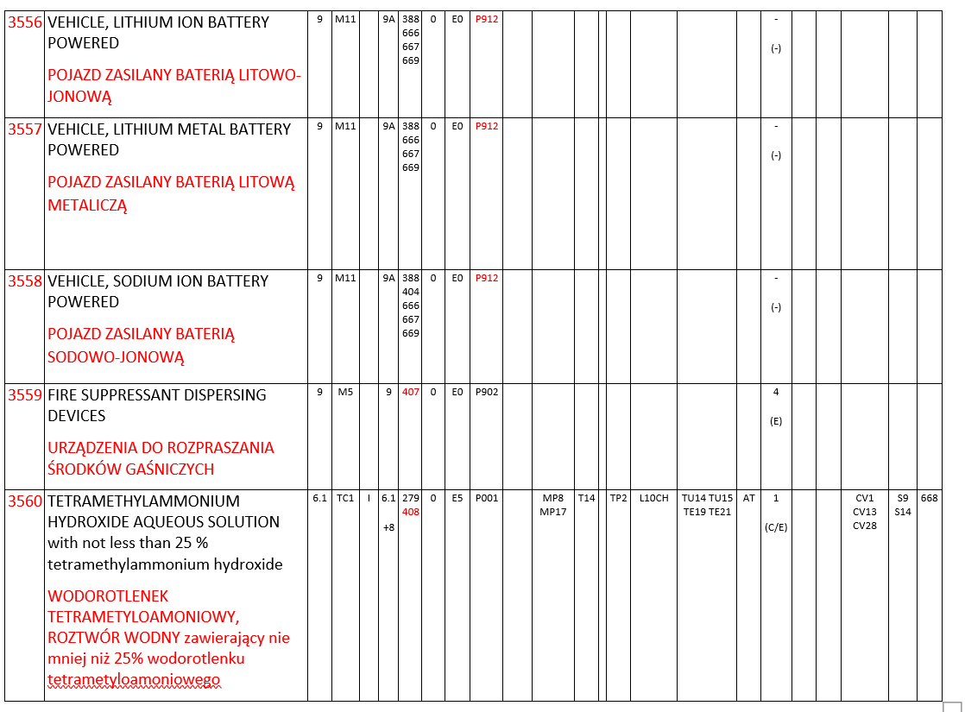

W 2025 roku będziemy mieli 11 nowych pozycji UN

Slide 4
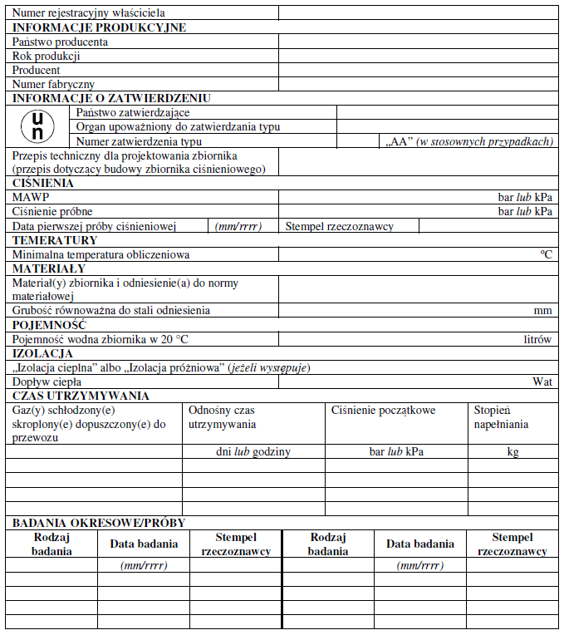
Dział 1.4. OBOWIĄZKI UCZESTNIKÓW PRZEWOZU W ZAKRESIE BEZPIECZEŃSTWA
1.4.1.1.1. Nadawca
(e) …
(f) W przypadku kontenerów-cystern i cystern przenośnych przewożących gazy schłodzone skroplone, należy upewnić się, że w stosownych przypadkach określono rzeczywisty czas utrzymywania lub, w przypadku pustych, nieoczyszczonych kontenerów-cystern i cystern przenośnych, zapewnić, że ciśnienie jest dostatecznie obniżone.
4.2.3.1.7 Dodano nowy akapit
Można odstąpić od obliczenia rzeczywistego czasu utrzymywania, jeżeli cały przejazd odbywa się wyłącznie transportem drogowym, bez przeładunku na inny pojazd i bez tymczasowego składowania. W przypadku odstąpienia od obliczania rzeczywistego czasu utrzymywania, przepisów 4.2.3.7.2, 4.2.3.7.3 i 4.2.3.8 (e) i (f) nie stosuje się.
Notes:
Czas utrzymywania oznacza czas jaki upłynie od momentu ustalenia się początkowego stanu napełnienia do momentu wzrostu ciśnienia, wskutek dopływu ciepła, do najniższego ustawionego ciśnienia urządzenia(-ń) bezpieczeństwa zbiorników przeznaczonych do przewozu gazów schłodzonych skroplonych
5.4.1.2.2 (d) W przypadku kontenerów-cystern lub cystern przenośnych przewożących gazy schłodzone skroplone nadawca powinien podać w dokumencie przewozowym datę upływu rzeczywistego czasu utrzymywania w następującym formacie: „KONIEC CZASU UTRZYMYWANIA: ... (DD/MM/RRRR)”.
4.2.3.7 Rzeczywisty czas utrzymywania
4.2.3.7.1 Rzeczywisty czas utrzymywania powinien być obliczany dla każdego przewozu zgodnie
z procedurą uznaną przez właściwą władzę, na następującej podstawie:
(a) odnośnego czasu utrzymywania dla przewożonego gazu schłodzonego skroplonego
(patrz 6.7.4.2.8.1) wskazanego na tabliczce opisanej w 6.7.4.15.1;
(b) rzeczywistej gęstości napełniania;
(c) rzeczywistego ciśnienia napełniania;
(d) najniższej wartości nastawionego ciśnienia w urządzeniu (-ach) ograniczającym
ciśnienie.
4.2.3.7.2 Rzeczywisty czas utrzymywania powinien być zaznaczony, albo na samej cysternie przenośnej, albo na tabliczce metalowej trwale przymocowanej do cysterny przenośnej zgodnie z 6.7.4.15.2.
4.2.3.7.3 Datę upływu rzeczywistego czasu utrzymywania, należy wpisać do dokumentu przewozowego (patrz 5.4.1.2.2 (d)).

Slide 5

Dział 1.2. DEFINICJE I JEDNOSTKI MIARY
1.2.1 Definicje
1.4.3.3. Napełniający
(e) podczas napełniania cysterny przestrzegać określonego dla danego materiału dopuszczalnego stopnia napełnienia lub dopuszczalnego współczynnika napełnienia lub dopuszczalnej masy zawartości na litr pojemności cysterny odpowiednio;
„Stopień napełnienia” oznacza stosunek, wyrażony w %, objętości cieczy lub ciała stałego wprowadzonego w temperaturze 15 °C do jednostki ładunkowej do całkowitej pojemności jednostki ładunkowej gotowej do użycia.

Slide 6

Część 2. Klasyfikacja
Dział 2.2. PRZEPISY SZCZEGÓŁOWE DLA POSZCZEGÓLNYCH KLAS
BATERIE UN 3090, 3091, 3480, 3481, UN 3551, UN3552
2.2.9.1.7.1 Baterie litowe powinny spełniać następujące wymagania, o ile w ADR nie określono inaczej, (np. dla prototypów i małych serii produkcyjnych baterii, (…).
(a) Każde ogniwo lub bateria odpowiada typowi, wobec którego stwierdzono, że spełnia wymagania każdego badania podanych w Podręczniku Badań i Kryteriów, Część III, podrozdział 38.3;(…)
(g) Producenci i kolejni dystrybutorzy ogniw lub baterii, (…), powinni udostępnić końcowe wyniki badań, jak określono w Podręczniku Badań i Kryteriów, Część III, podrozdział 38.3, podrozdział 38.3.5.
2.2.9.1.7.2 Baterie sodowo-jonowe
UWAGA: Termin „udostępnić” oznacza, że producenci i kolejni dystrybutorzy zapewniają dostępność podsumowania testu, aby nadawca lub inne osoby w łańcuchu dostaw mogły potwierdzić zgodność.
Notes:
W przypadku kodu M4 w 2.2.9.1.2, po „baterie litowe” dodano „i baterie sodowo-jonowe”.
Dodano nowy podrozdział 2.2.9.1.7.2 dotyczący baterii sodowo-jonowych.
Nazwy rozdziałów w klasie 9 nie miały umieszczonych z przodu numerów referencyjnych, co zostało poprawione.

Slide 7
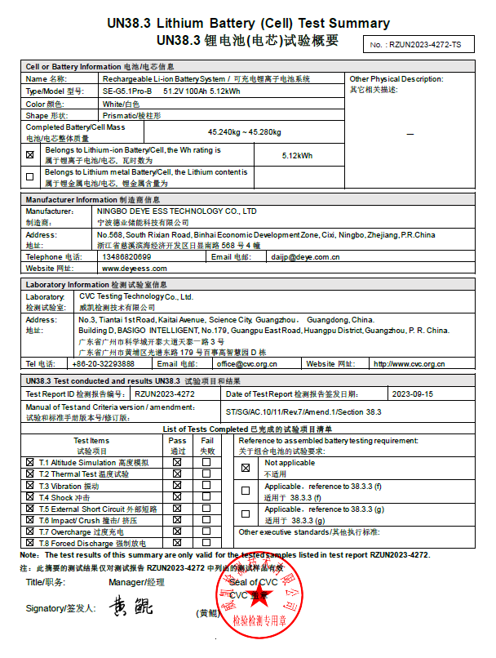
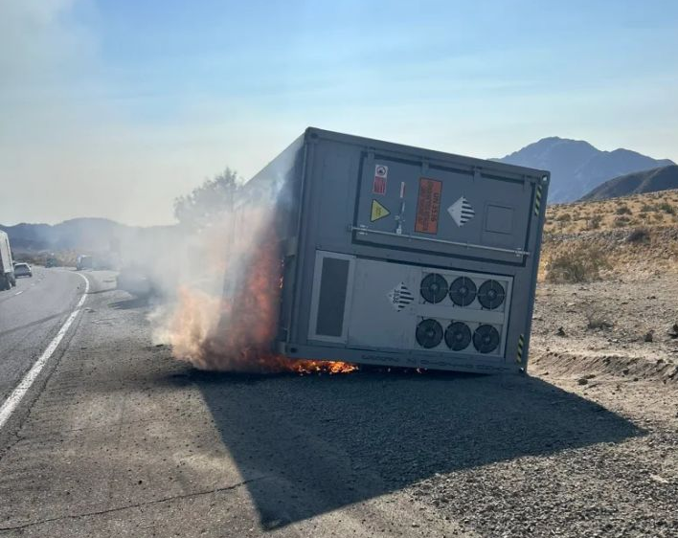

Slide 8
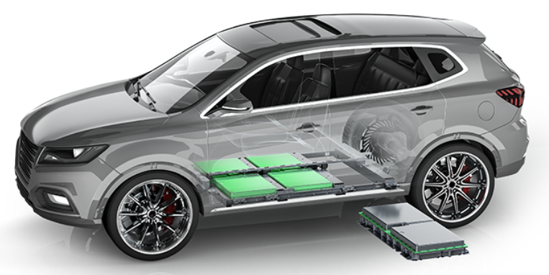
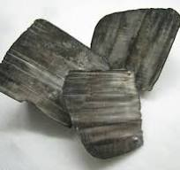
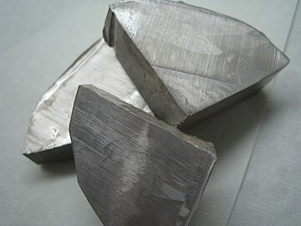
UN 3551 BATERIE SODOWE-JONOWE
UN 3552 BATERIE SODOWE JONOWE W URZĄDZENIACH lub BATERIE SODOWE-JONOWE ZAPAKOWANE Z URZĄDZENIAMI z elektrolitem organicznym
Sód jest od 500 do 1000 razy częściej występującym pierwiastkiem niż Lit.
Sód jest dużo tańszy niż Lit. Tona litu to koszt około 15.000 $, podczas gdy tona sodu kosztuje jedyne 150 $. Koszt litu stanowi średnio 25% wartości baterii.
Pozyskiwanie sodu nie wymaga tego samego rodzaju niszczącego środowisko procesu wydobycia.
Baterie sodowo-jonowe charakteryzuje:
  szybszy cykl pracy,
  dłuższa żywotność,
  mniejsza podatność na zapłon.
Bateria sodowo-jonowa ma gęstość energii na poziomie ponad 160 Wh/kg.
Bateria litowo-jonowa ma gęstość energii na poziomie od 100 Wh/kg do 265 Wh/kg.
Źródło: https://www.catl.com/en/solution/passengerEV/
źródło: https://pl.wikipedia.org/wiki/Lit
źródło: https://pl.wikipedia.org/wiki/Sód
Notes:
Sód Na. W przyrodzie pierwiastek ten nie występuje w stanie wolnym; można go otrzymać z tworzonych przezeń związków. Sód jest szóstym najbardziej rozpowszechnionym pierwiastkiem w skorupie ziemskiej. Występuje w wielu minerałach, takich jak: skaleń, sodalit, czy sól kamienna (chlorek sodu, NaCl).
Baterie o wyższej gęstości energetycznej mogą przechowywać więcej energii w mniejszym lub lżejszym opakowaniu, co czyni je bardziej praktycznymi w niektórych zastosowaniach, w których przestrzeń lub waga mają znaczenie

Slide 9
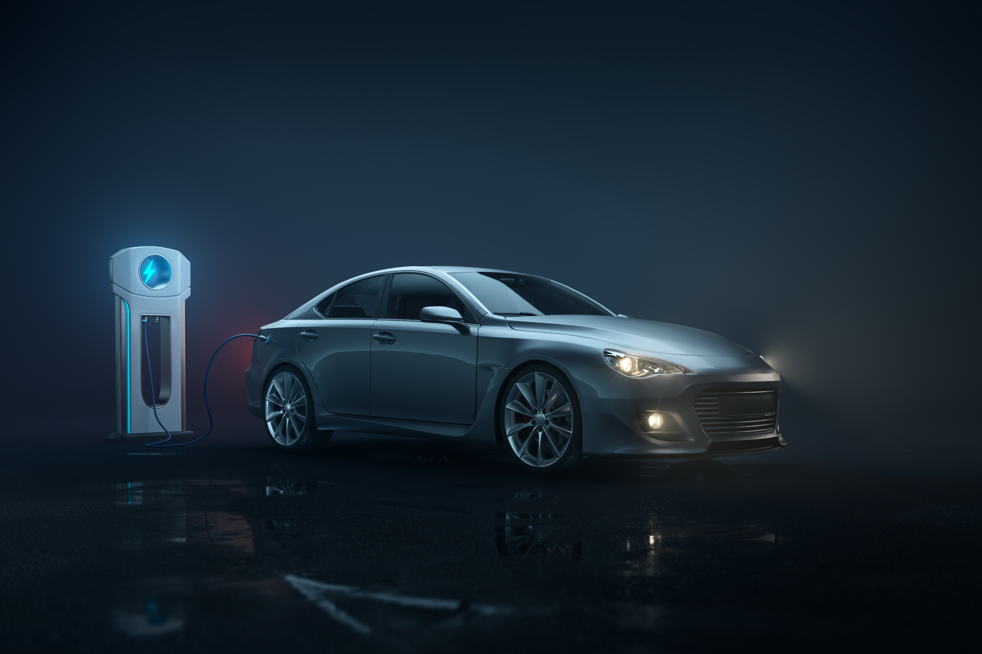
DZIAŁ 3.3 PRZEPISY SZCZEGÓLNE DOTYCZĄCE NIEKTÓRYCH MATERIAŁÓW LUB PRZEDMIOTÓW
3.3.1 Przepisy szczególne – zmiany w przepisach
PS 360 Pojazdy zasilane tylko bateriami z litem metalicznym, lub bateriami litowo-jonowymi lub sodowo-jonowymi powinny być zaklasyfikowane odpowiednio do pozycji:
UN 3556 POJAZD ZASILANY BATERIĄ LITOWO-JONOWĄ
UN 3557 POJAZD ZASILANY BATERIĄ LITOWĄ METALICZĄ
UN 3558 POJAZD ZASILANY BATERIĄ SODOWO-JONOWĄ
Baterie litowe zainstalowane w jednostce transportowej cargo, przeznaczone wyłącznie do zapewnienia zewnętrznego zasilania jednostki powinny być zaklasyfikowane do pozycji UN 3536 BATERIE LITOWE ZAINSTALOWANE W JEDNOSTCE TRANSPORTOWEJ CARGO baterie litowo-jonowe lub baterie litowe metaliczne.
Notes:
PS 360 zastąpiono wpis UN 3171 trzema nowymi pozycjami UN 3556, 3557, 3558.

Slide 10



Klasyfikacja/podział silników, pojazdów, urządzeń, przedmiotów i wyposażenia PS 312, 363, 360, 385, 388, 666
Zasilane przez: |  | SILNIKI MASZYNY silniki spalinowe, generatory, sprężarki, turbiny, systemy grzewcze (przewożone jako ładunek) | POJAZDY samochody, motocykle, skutery, trzy- i czterokołowe pojazdy lub motocykle, samochody ciężarowe, lokomotywy, rowery z silnikiem oraz inne pojazdy tego rodzaju (np. pojazdy samobalansujące lub pojazdy bez przynajmniej jednego siedzenia), wózki inwalidzkie, ciągniki ogrodowe, samobieżne maszyny rolnicze i budowlane, łodzie i statki powietrz. | URZĄDZENIA kosiarki do trawników, maszyny czyszczące oraz modele łodzi i statków powietrznych (PS388) | PRZEDMIOTY WYPOSAŻENIE maszyna, przyrząd lub inne urządzenia
kryteria klasy 3 |  | UN 3528 | UN 3166 | - | UN 3363 lub UN 3537-2548 (powyżej LQ)
kryteria gazów palnych klasy 2 |  | UN 3529 | UN 3166 | -
UN 3082 |  | UN 3530 | - | -
AKUMULATORY | UN 2794 UN 2795 UN 2800 UN 3292 | - | UN 3171 | UN 3171
BATERIE | UN 3090 |  | UN 3171 UN 3556 | UN 3091
 | UN 3480 |  | UN 3171 UN 3557 | UN 3481
 | UN 3551 |  | UN 3171 UN 3558 | UN 3552
Notes:
Czerwone koła – zmiany w przepisach.
PS 363 dla silników maszyn z bateriami (Baterie litowe powinny spełniać warunki podane w 2.2.9.1.7.1, z wyjątkiem (a), (e) (vii), (f) (iii) jeżeli mają zastosowanie i (g), nie mają zastosowania, gdy w maszynach lub silnikach montuje się akumulatory w serii produkcyjnej nie większej niż 100 ogniw lub akumulatorów lub przedprodukcyjne prototypy ogniw lub akumulatorów, jeżeli te prototypy są przewożone do testów)
Dla UN 3537-2548 doszedł nowy PS 310 jw.

Slide 11
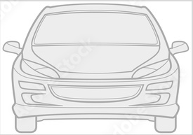

DZIAŁ 3.3 PRZEPISY SZCZEGÓLNE DOTYCZĄCE NIEKTÓRYCH MATERIAŁÓW LUB PRZEDMIOTÓW
3.3.1 Przepisy szczególne – zmiany w przepisach
PS 666
Pojazdy oraz urządzenia zasilane akumulatorem, których dotyczy przepis szczególny 388, przewożone jako ładunek, jak również wszelkie towary niebezpieczne w nich zawarte, które są niezbędne do ich działania lub działania ich wyposażenia, nie podlegają żadnym innym przepisom ADR, jeżeli spełnione są następujące warunki: (…)
„e) Pojazdy całkowicie zamknięte w opakowaniach, skrzyniach lub w inny sposób uniemożliwiający łatwą identyfikację podlegają wymaganiom dotyczącym umieszczania oznakowania i nalepek ostrzegawczych określonych w dziale 5.2.” Alternatywnie, w przypadku pojazdów zasilanych baterią sodowo-jonową, patrz przepis szczególny 404.
UN 3556
Notes:
666 dodano na końcu przepisu punkt (e), który dotyczy konieczności oznakowania zapakowanych pojazdów, wtedy gdy nie są one widoczne z zewnątrz opakowania.
Oznakowanie pojazdu zasilanego baterią litowo-jonową zapakowanego w opakowanie zewnętrzne (UN 3556 POJAZD ZASILANY BATERIĄ LITOWO-JONOWĄ)

Slide 12
Część 4 Przepisy dotyczące stosowania opakowań i cystern
4.1.4 Wykaz instrukcji pakowania - nowa instrukcja
P912 INSTRUKCJA PAKOWANIA P912
Niniejsza instrukcja ma zastosowanie do UN 3556, 3557 and 3558
Pojazd należy zabezpieczyć w mocnym, sztywnym opakowaniu zewnętrznym, wykonanym z odpowiedniego materiału, o odpowiedniej wytrzymałości i konstrukcji w stosunku do pojemności opakowania i jego przeznaczenia. Opakowania powinny być tak skonstruowane, aby zapobiec przypadkowemu uruchomieniu podczas przewozu. Opakowania nie muszą spełniać wymagań 4.1.1.3. Pojazd należy zabezpieczyć za pomocą środków umożliwiających unieruchomienie pojazdu w opakowaniu zewnętrznym, aby zapobiec wszelkim ruchom podczas przewozu, które mogłyby zmienić jego orientację lub spowodować uszkodzenie baterii w pojeździe. Pojazdy przewożone w opakowaniu mogą mieć pewne części pojazdu, inne niż baterie, odłączone od ramy w celu dopasowania do opakowania. UWAGA: Dopuszczone opakowania mogą mieć masę netto większą niż 400 kg (patrz 4.1.3.3). Pojazdy o indywidualnej masie netto wynoszącej 30 kg lub więcej: a) można załadować do skrzyń, klatek lub przymocować do palet; b) można przewozić bez opakowania, pod warunkiem że pojazd jest w stanie utrzymać pozycję pionową podczas przewozu bez dodatkowego podparcia i zapewnia odpowiednią ochronę baterii, uniemożliwiającą uszkodzenie baterii; lub c) w przypadku gdy istnieje ryzyko przewrócenia się podczas przewozu (np. motocykle), mogą być przewożone bez opakowania w jednostce ładunkowej wyposażonej w środki zapobiegające przewróceniu się podczas przewozu, na przykład poprzez zastosowanie spinania, ram lub regałów.

Slide 13
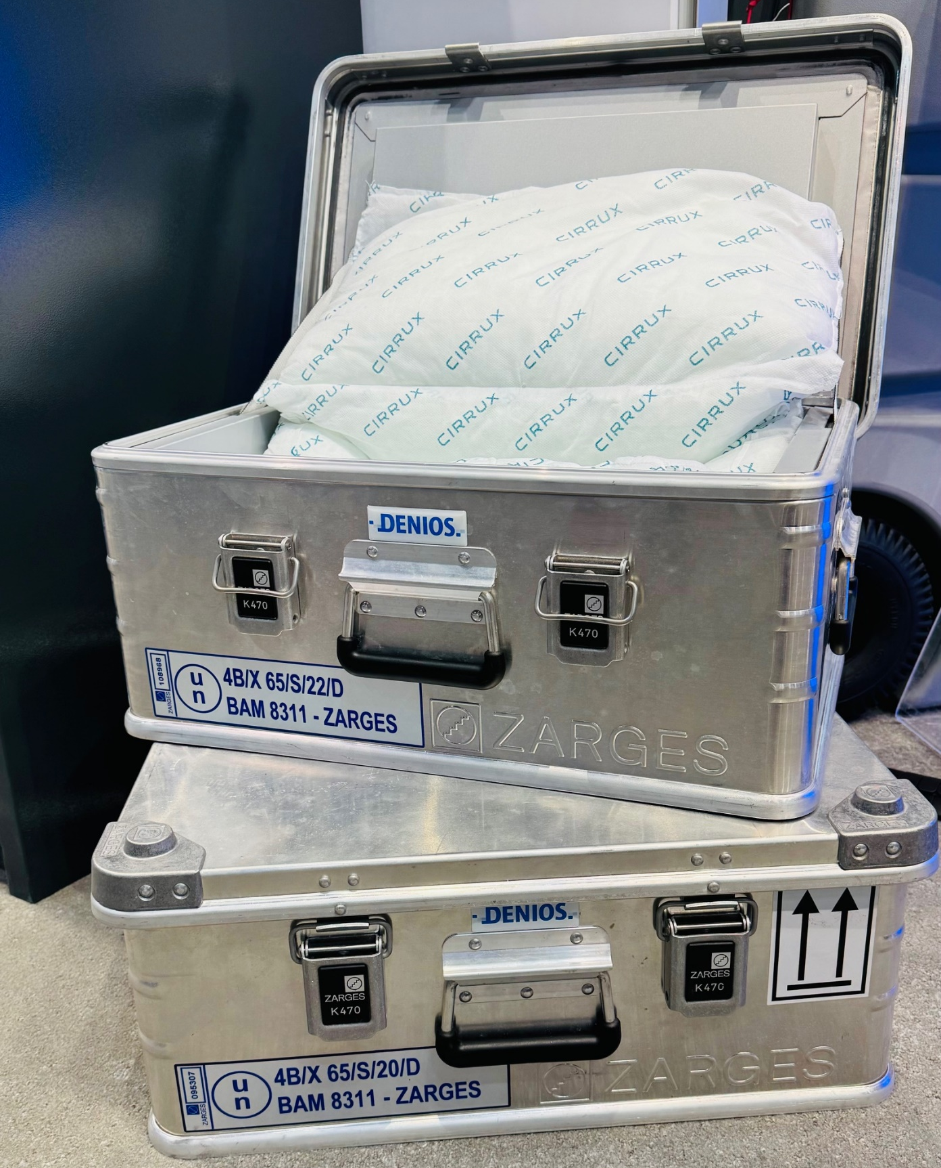
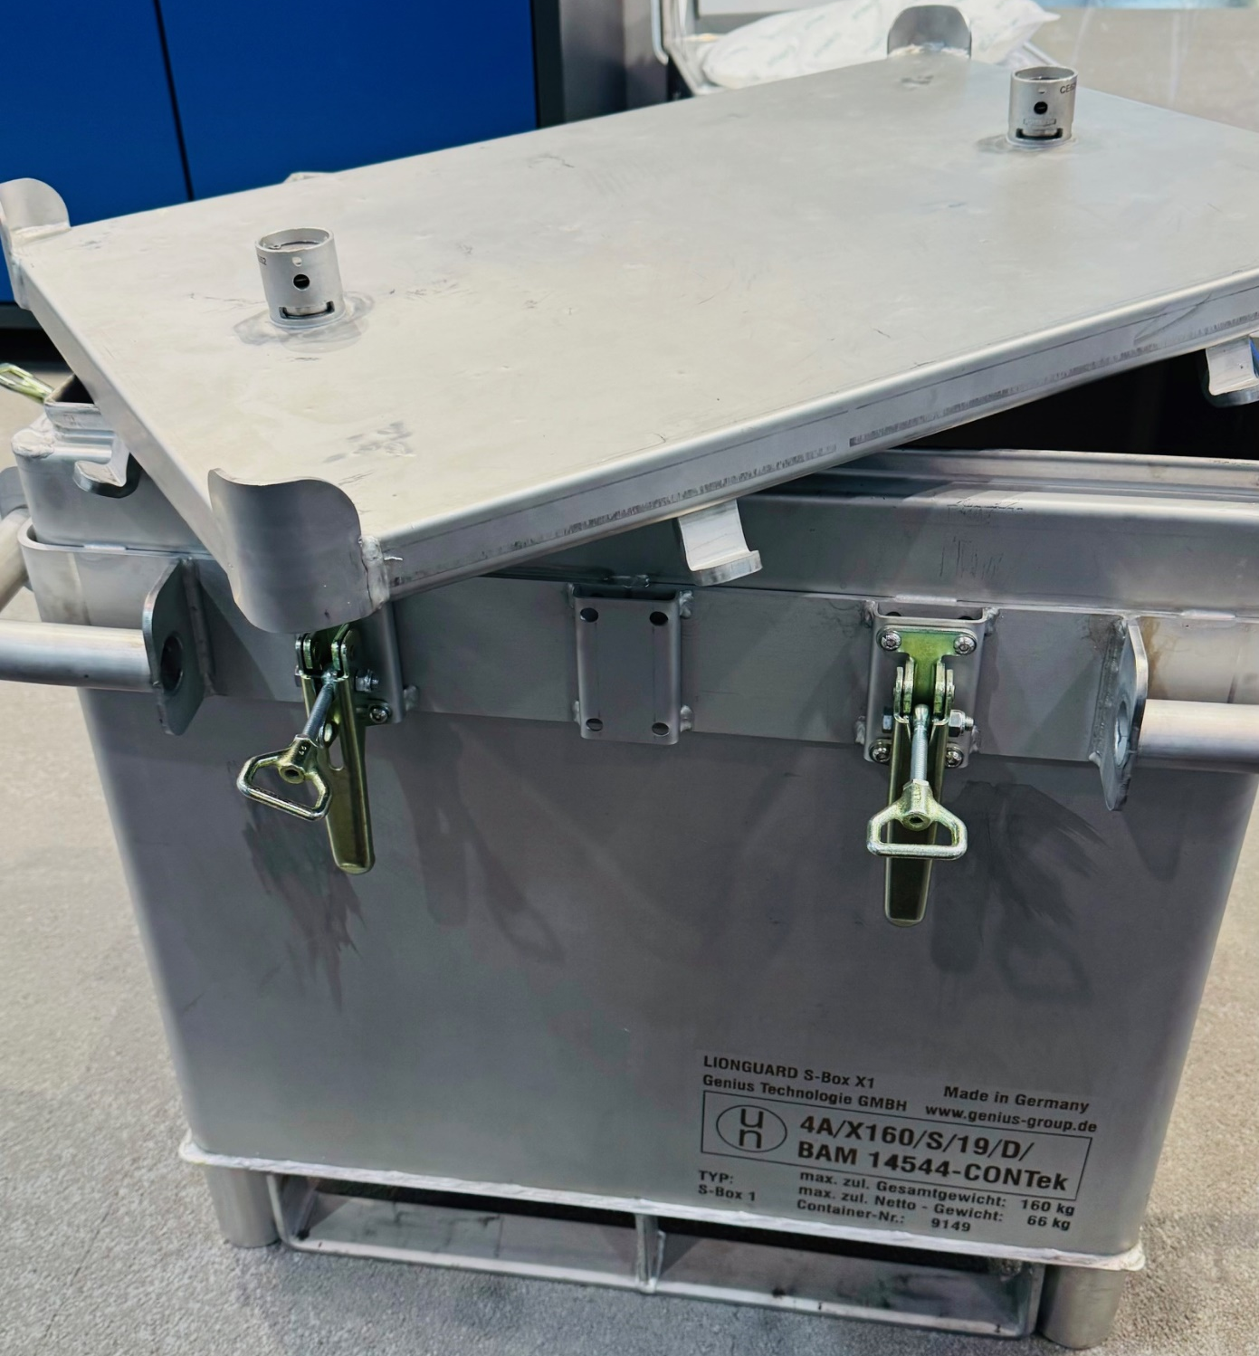
DZIAŁ 3.3 PRZEPISY SZCZEGÓLNE DOTYCZĄCE NIEKTÓRYCH MATERIAŁÓW LUB PRZEDMIOTÓW
3.3.1 Przepisy szczególne – nowe przepisy
PS 677 Ogniwa i akumulatory, które zgodnie z przepisem szczególnym 376 zostały zidentyfikowane jako uszkodzone lub wadliwe i podatne na gwałtowny rozpad, niebezpieczną reakcję, wytworzenie płomienia lub niebezpieczne wydzielanie ciepła lub niebezpieczną emisję toksycznych, żrących lub łatwopalnych gazów lub pary w normalnych warunkach przewozu, należy zaliczyć do kategorii przewozowej 0. W dokumencie przewozowym wyrazy „Przewóz zgodnie z przepisem szczególnym 376” uzupełnia się wyrazami „Kategoria transportowa 0”.
NOWE
UŻYWANE
P903, LP903
USZKODZONE LUB WADLIWE
P908, LP904
przewożone w celu utylizacji lub recyklingu
P909
PS 377
PS 376, 677
P911, LP906
Notes:
PS 677 Dotyczy sześciu pozycji baterii, dwóch nowych pozycji UN 3551, UN 3552 oraz istniejących UN 3090, UN 3091, UN 3480, UN 3481.

Slide 14

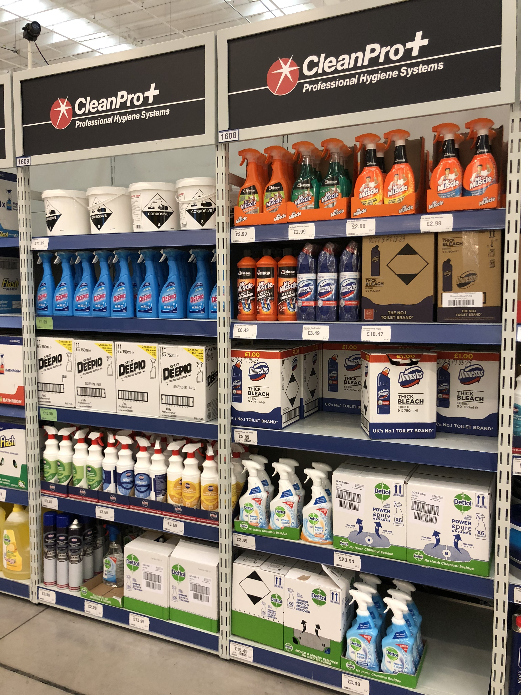
Część 3.4 Towary niebezpieczne zapakowane w ilościach ograniczonych
3.4.1 Ilości ograniczone towarów niebezpiecznych zapakowanych w takich ilościach, spełniające przepisy niniejszego działu, nie podlegają żadnym innym przepisom ADR, za wyjątkiem odpowiednich przepisów:
Części 1, działów 1.1, 1.2, 1.3, 1.4, 1.5, 1.6, 1.8, 1.9;
(…)
(h) Części, 8, 8.2.3 8.6.3.3 i 8.6.4.
DZIAŁ 1.3 SZKOLENIE OSÓB ZAANGAŻOWANYCH W PRZEWÓZ TOWARÓW NIEBEZPIECZNYCH
1.3.1 Zakres i stosowanie
Osoby zatrudnione przez uczestników przewozu, wskazanych w dziale 1.4, których obowiązki (…)
UWAGA 2: Odnośnie do szkolenia załogi pojazdu, patrz 8.2 zamiast tego rozdziału.
8.2.3 Szkolenie osób innych niż kierowcy posiadający zaświadczenie zgodnie z 8.2.1, zaangażowanych w przewóz drogowy towarów niebezpiecznych
Osoby, których obowiązki dotyczą przewozu drogowego towarów niebezpiecznych, powinny zostać przeszkolone w zakresie wymagań związanych z takim przewozem, stosownie do zakresu ich odpowiedzialności i obowiązków, zgodnie z przepisami działu 1.3. Niniejsze wymaganie dotyczy osób takich jak: pracownicy zatrudnieni przez przewoźnika lub nadawcę, pracownicy dokonujący załadunku lub rozładunku towarów niebezpiecznych, pracownicy firm spedycyjnych lub wysyłkowych oraz kierowcy inni niż posiadający zaświadczenie zgodnie z 8.2.1, zaangażowani w przewóz drogowy towarów niebezpiecznych
Notes:
Dodanie przepisu 8.2.3 w 3.4.1 (h) wskazuje wprost obowiązek szkoleń nie tylko pracowników zajmujących się załadunkiem, rozładunkiem, pakowaniem (oraz innymi czynnościami związanymi z przewozem towarów niebezpiecznych), ale również kierowców przewożących towary zapakowane w ilościach ograniczonych.

Slide 15
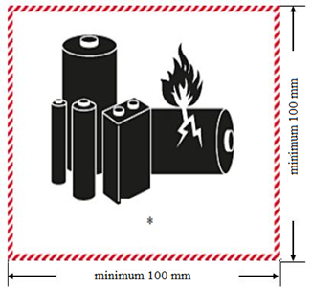
Część 5 Procedury nadawcze
5.2.1.9 Znak dla baterii litowej
* miejsce na numer(-y) UN
5.3.1 Umieszczanie dużych nalepek ostrzegawczych
5.3.1.4 Umieszczanie dużych nalepek ostrzegawczych na pojazdach używanych do przewozu luzem, pojazdach cysternach, pojazdach-bateriach, MEMU i pojazdach z cysternami odejmowalnymi
Notes:
Zmieniono nazwę znaku dla baterii i dodano zapisy i dodano numery UN dla baterii sodowo-jonowej UN 3551, UN 3552
5.3.1.4 Zmieniono nazwę rozdziału

Slide 16
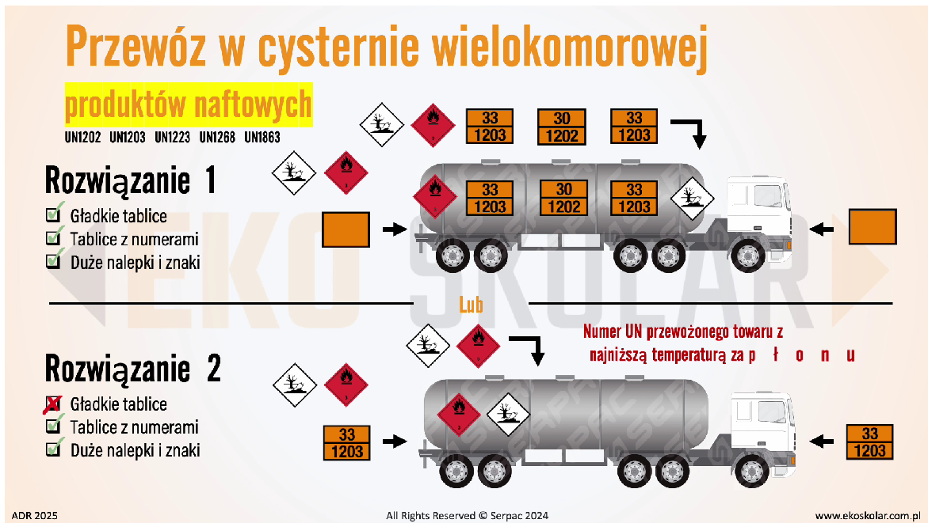
Część 5 Procedury nadawcze
5.3.2.1.3 to zalecany numer rozpoznawczy zagrożenia oraz numer UN:
- UN 3475 lub,
- najniebezpieczniejszego z przewożonych materiałów, tzn. materiału charakteryzującego się najniższą temperaturą zapłonu, jeżeli nie jest przewożony towar o numerze UN 3475.

Slide 17
Część 5 Procedury nadawcze
5.3.2.1.3 Dodano pozycję UN 3475 ETANOL I BENZYNA SILNIKOWA, MIESZANINA lub ETANOL I PALIWO SILNIKOWE, MIESZANINA zawierające więcej niż 10% etanolu i zmieniono zapis dotyczący oznakowania.
5.3.2.1.3 W przypadku pojazdów-cystern lub jednostek transportowych zawierających jedną lub więcej cystern przewożących materiały UN 1202, 1203, 1223 3475 lub paliwo lotnicze zaklasyfikowane do UN 1268 lub 1863, ale nieprzewożących żadnych innych materiałów niebezpiecznych, tablice barwy pomarańczowej podane w 5.3.2.1.2 nie są wymagane, jeżeli tablice umieszczone z przodu i z tyłu jednostki transportowej zgodnie z 5.3.2.1.1 zaopatrzone są w numer rozpoznawczy zagrożenia i numer UN najniebezpieczniejszego z przewożonych materiałów, tzn. materiału charakteryzującego się najniższą temperaturą zapłonu. to zalecany numer rozpoznawczy zagrożenia oraz numer UN:
- UN 3475 lub,
- najniebezpieczniejszego z przewożonych materiałów, tzn. materiału charakteryzującego się najniższą temperaturą zapłonu, jeżeli nie jest przewożony towar o numerze UN 3475.

Slide 18
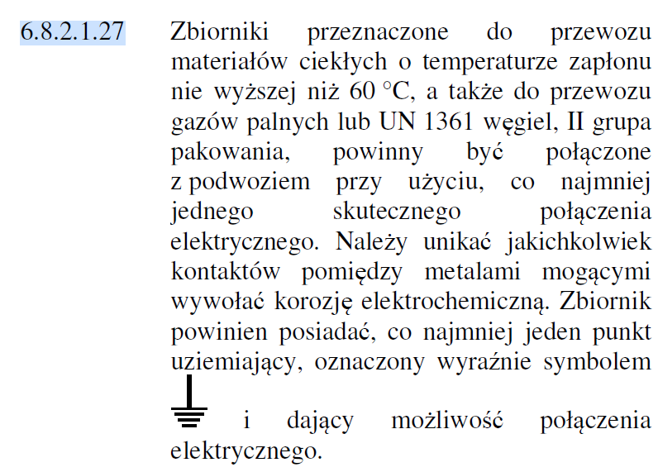
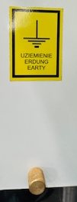
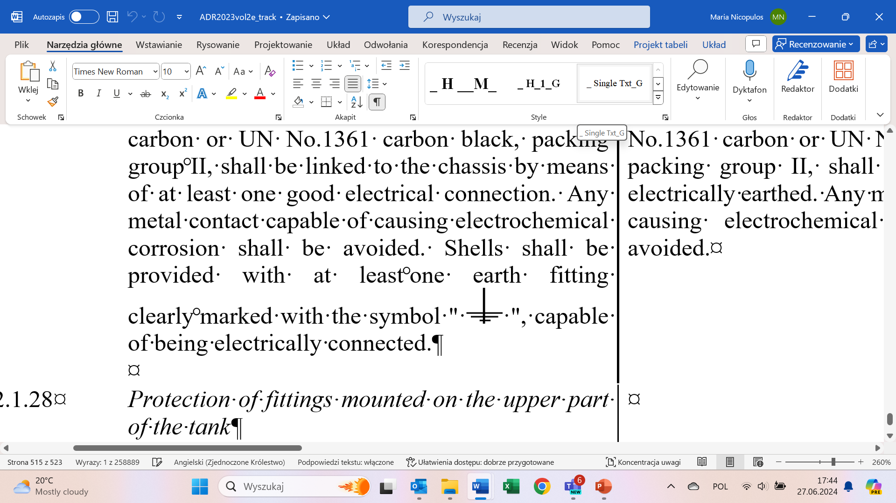
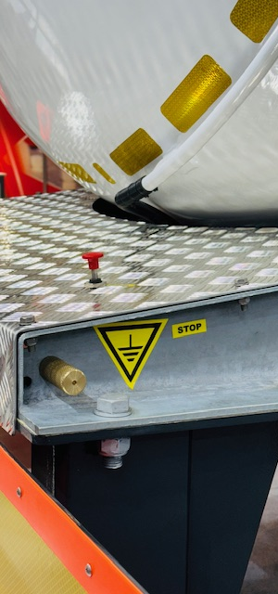
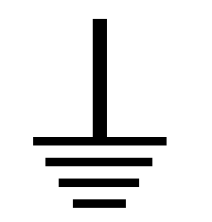

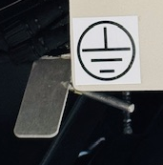

CZĘŚĆ 6 Wymagania dotyczące konstrukcji i badania opakowań, dużych pojemników do przewozu luzem (DPPL), opakowań dużych, cystern i kontenerów do przewozu luzem
6.8.2.1.27 Zmiana wzoru oznakowania
punktu uziemiającego.
ADR 2023
wersja polska
wersja angielska
ADR 2025
Notes:
Naklejki na cysternach do wymiany

Slide 19
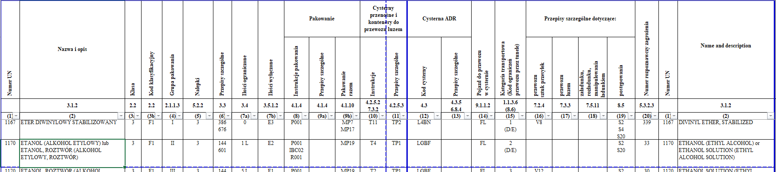
Część 7 Przepisy dotyczące warunków przewozu, załadunku, rozładunku oraz manipulowania ładunkiem
DZIAŁ 7.2 PRZEPISY DOTYCZĄCE PRZEWOZU W SZTUKACH PRZESYŁEK
V14 Do przewozu aerozoli, naboi gazowych w celu odzysku lub utylizacji, na warunkach określonych w przepisie szczególnym 327, powinny być użyte wyłącznie pojazdy odkryte, pojazdy wentylowane, kontenery odkryte lub kontenery wentylowane.
DZIAŁ 7.3 PRZEPISY DOTYCZĄCE PRZEWOZU LUZEM
7.3.1.1
Dopuszcza się przewóz luzem opakowań próżnych nieoczyszczonych, jeżeli taki sposób przewozu nie jest wyraźnie zabroniony na podstawie innych przepisów ADR, jeżeli zawarte w nich towary niebezpieczne są dopuszczone do tego rodzaju przewozu. Do tych towarów stosuje się instrukcje dotyczące przewozu luzem wymienione w kolumnach (10) lub (17) tabeli A w dziale 3.2.
Notes:
Do przepisu V14 dodano naboje gazowe
7.3.1.1 W ostatnim akapicie uległ zmianie zapis dotyczący przewozu luzem próżnych nieczyszczonych opakowań

Slide 20
Część 8 Wymagania dodatkowe dotyczące cystern stałych (pojazdów-cystern), (…)
DZIAŁ 8.1 WYMAGANIA OGÓLNE DOTYCZĄCE JEDNOSTEK TRANSPORTOWYCH ORAZ PRZEWOŻONEGO WYPOSAŻENIA
8.1.2.1, 8.1.2.2 W pierwszych zdaniach wyrazy „na jednostce transportowej” zastąpiono wyrazami „w kabinie kierowcy jednostki transportowej”.
Poza dokumentami wymaganymi na podstawie innych przepisów, w kabinie kierowcy jednostki transportowej powinny być przewożone następujące dokumenty:
(a) dokumenty przewozowe określone w 5.4.1, dotyczące wszystkich przewożonych towarów niebezpiecznych;
(b) instrukcje pisemne określone w 5.4.3;
(c) (Zarezerwowany);
(d) dokumenty umożliwiające identyfikację wszystkich członków załogi pojazdu, zawierające ich fotografie, zgodnie z 1.10.1.4.
(…)
Notes:
Do przepisu V14 dodano naboje gazowe
7.3.1.1 W ostatnim akapicie uległ zmianie zapis dotyczący przewozu luzem próżnych nieczyszczonych opakowań

Slide 21
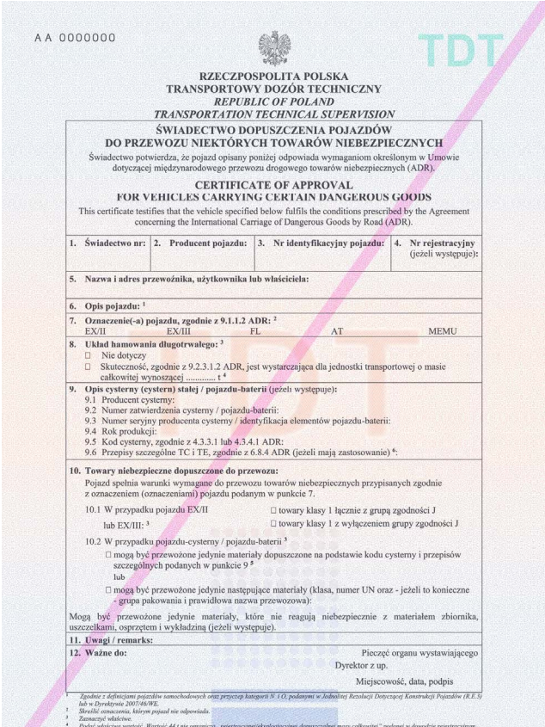
Część 9 Wymagania dotyczące konstrukcji pojazdów
9.1.3 Świadectwo dopuszczenia
W przepisie 9.1.3.3 dodano dodatkowy paragraf dotyczący dodatkowych zabezpieczeń, które mogą występować na świadectwie dopuszczenia pojazdu
9.1.3.3. Może zawierać dodatkowe zabezpieczenia, takie jak hologram, nadruk UV, wzory giloszowe lub kod kreskowy.
Umawiające się Strony, które wprowadziły dodatkowe zabezpieczenia w świadectwie homologacji, dostarczają sekretariatowi EKG ONZ przykładowy wzór krajowy każdego świadectwa przeznaczonego do wydania zgodnie z niniejszą sekcją. Umawiające się Strony dostarczą także noty wyjaśniające umożliwiające weryfikację zgodności certyfikatów z dostarczonymi przykładami. Sekretariat udostępnia te informacje na swojej stronie internetowej.

Slide 22
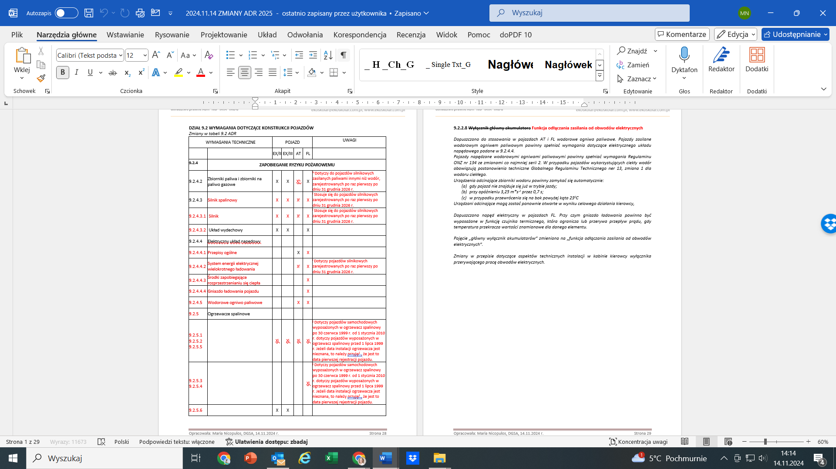
Część 9 Wymagania dotyczące konstrukcji pojazdów
Zmiany w tabeli 9.2 ADR
Dopuszczono do stosowania w pojazdach AT i FL wodorowe ogniwa paliwowe.
Dopuszczono napęd elektryczny w pojazdach FL. Przy czym gniazdo ładowania powinno być wyposażone w funkcję czujnika termicznego, która ogranicza lub przerywa przepływ prądu, gdy temperatura przekracza wartości znamionowe dla danego elementu.
Notes:
Dopuszczono do stosowania w pojazdach AT i FL wodorowe ogniwa paliwowe. Pojazdy zasilane wodorowym ogniwem paliwowym powinny spełniać wymagania dotyczące elektrycznego układu napędowego podane w 9.2.4.4.
Pojazdy napędzane wodorowymi ogniwami paliwowymi powinny spełniać wymagania Regulaminu ONZ nr 134 ze zmianami co najmniej serii 2. W przypadku pojazdów wykorzystujących ciekły wodór obowiązują postanowienia techniczne Globalnego Regulaminu Technicznego ner 13, zmiana 1 dla wodoru ciekłego.
Urządzenia odcinające zbiorniki wodoru powinny zamykać się automatycznie:
gdy pojazd nie znajduje się już w trybie jazdy;
przy opóźnieniu 3,25 m*s⁻² przez 0,7 s;
w przypadku przewrócenia się na bok powyżej kąta 23⁰C
Urządzani odcinające mogą zostać ponownie otwarte w wyniku celowego działania kierowcy,

Slide 23

Dziękuję za uwagę ☺

